Slide 1
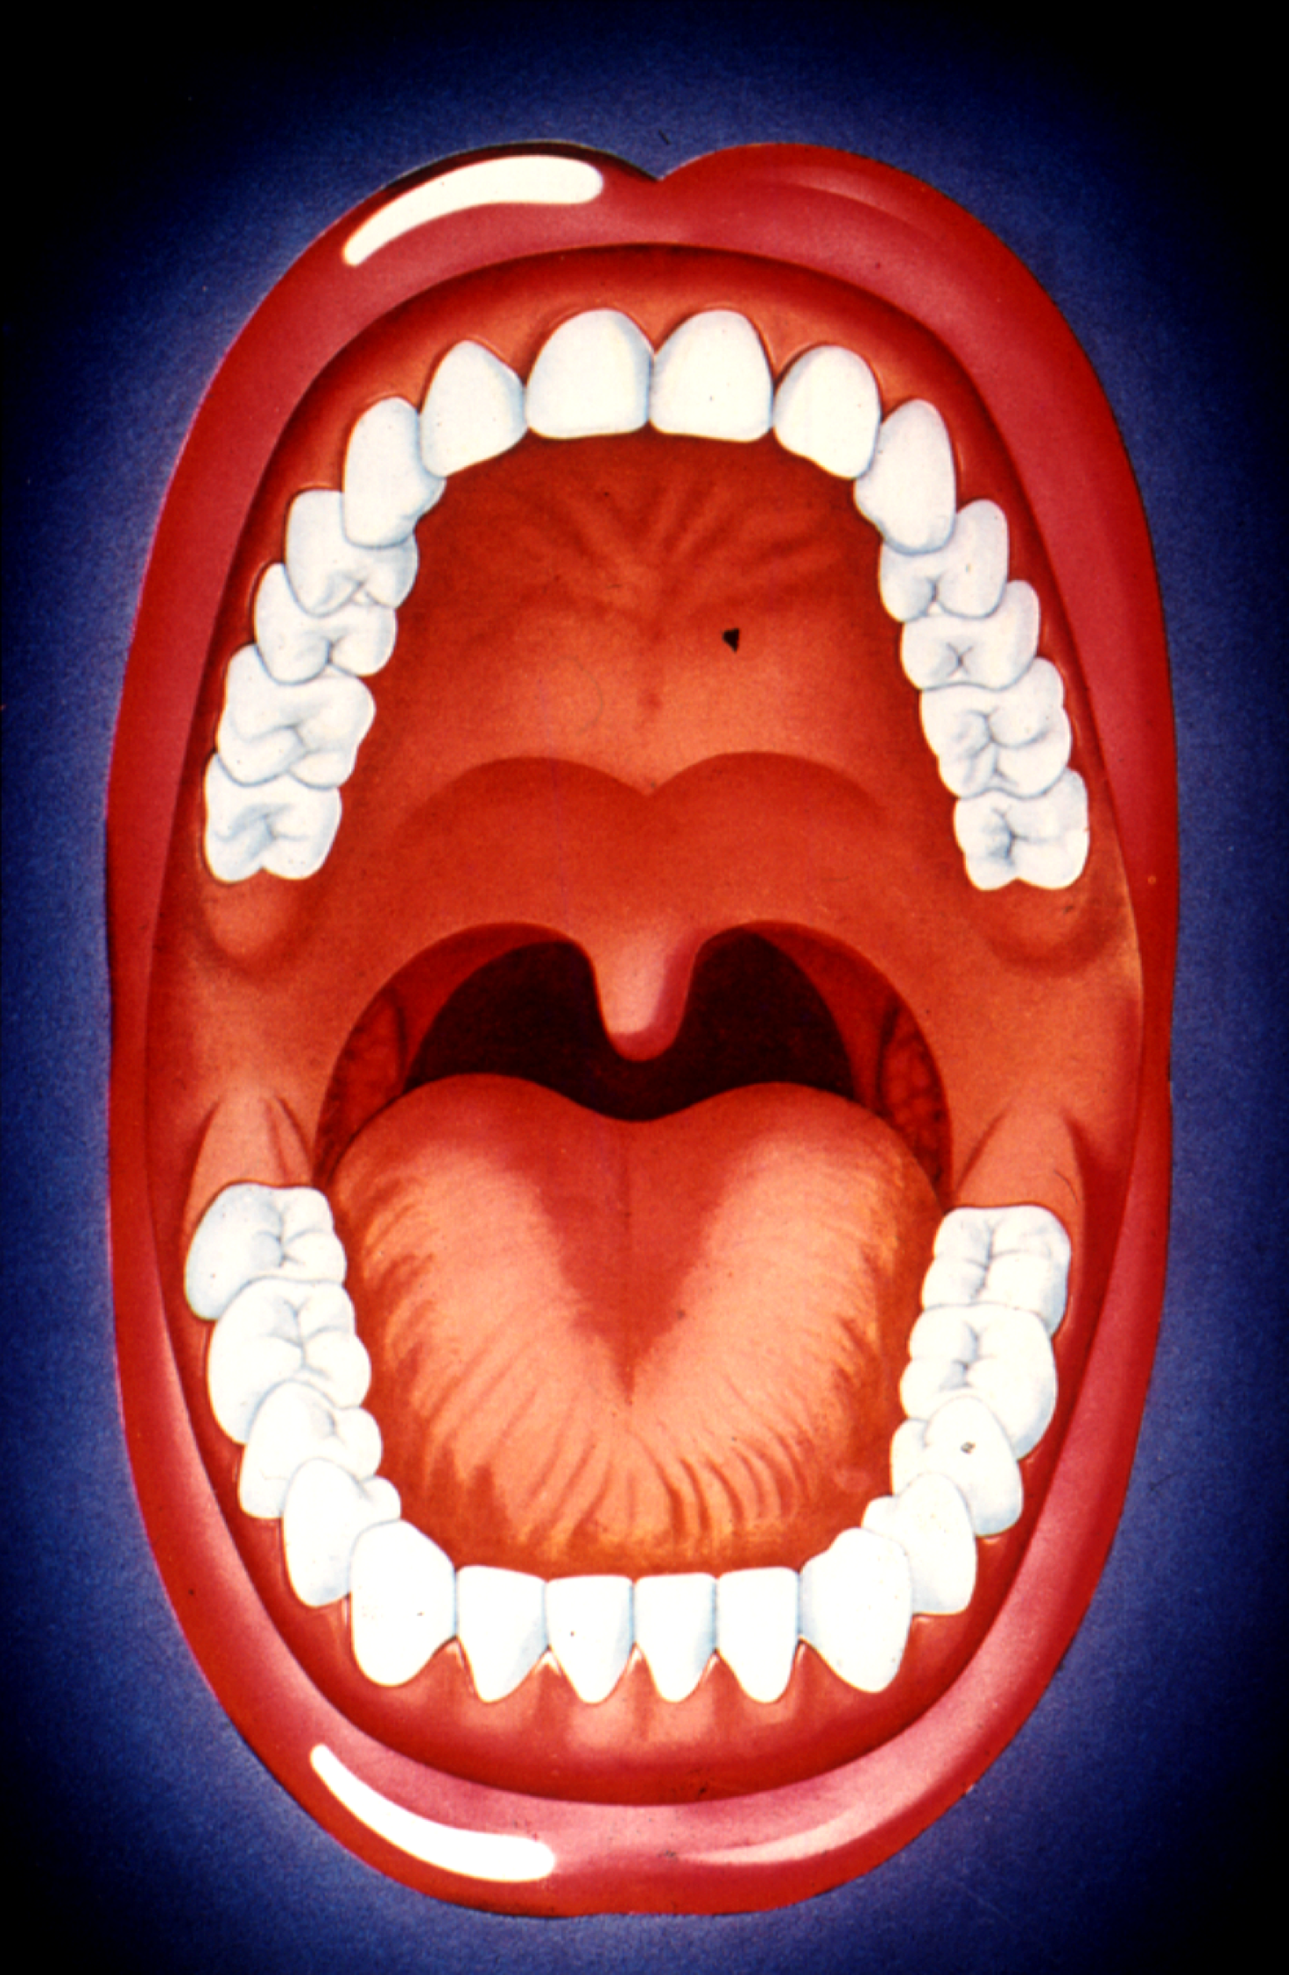
ORAL MICROBIOMA
Microbioma bucal
Revisiones clínicas y evidencia científica basado en:
“DIVULGACIÓN PERIODONTAL, DE PERIODONTITIS A
ENFERMEDAD SISTÉMICA: UNA REVISIÓN 1960-2020”
Dr. José Arias de Luxán (Estomatólogo y Doctor en Medicina y Cirugía)
www.doctorjoseariasdeluxan.com

Slide 2
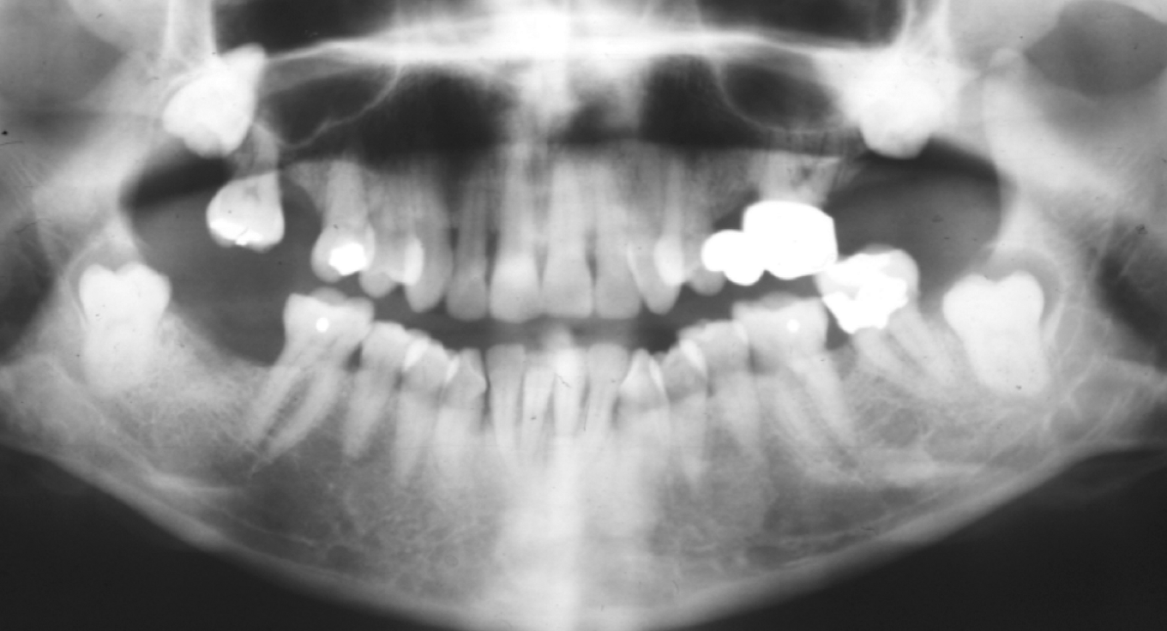
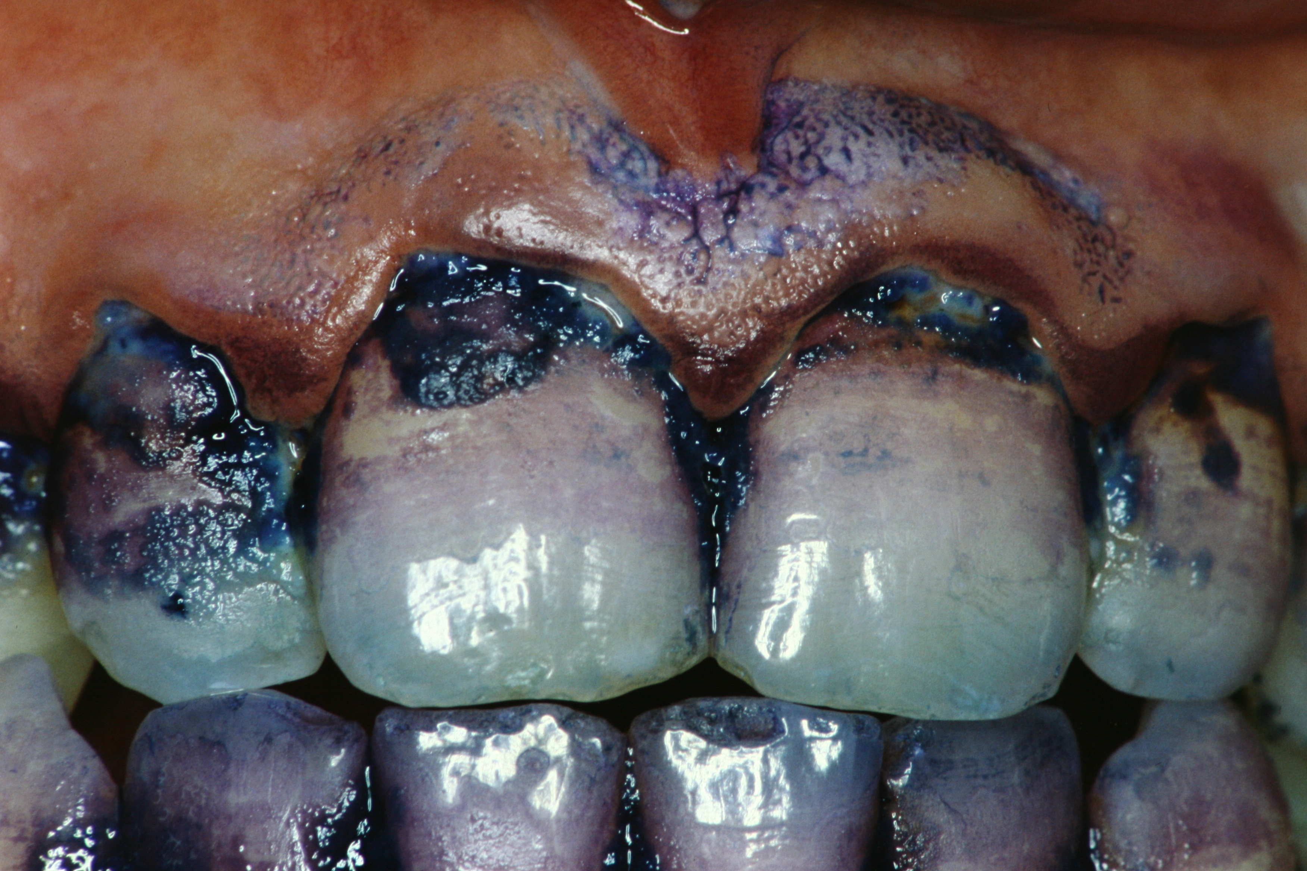
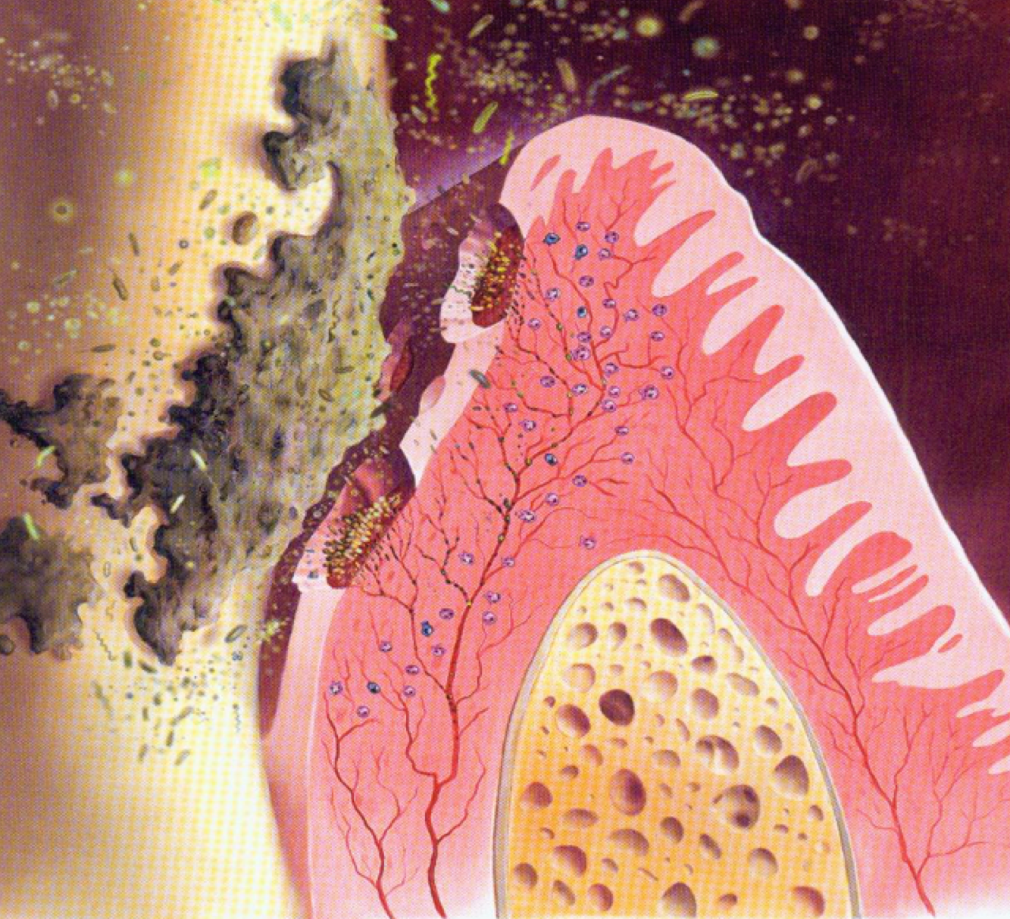
La boca alberga múltiples hábitats únicos
1.- Saliva
2.- Lengua
3.- Mucosa yugal
4.- Dientes
5.- Encías
6.- Paladar duro
7.- Paladar blando
8.- Placa subgingival
9.- Garganta
10.- Amigdalas
Paster B.J. et al Periodontology 2000,2006;42:80-87

Slide 3
The Human Oral Microbiome
Dewhirst F.E. et al JOURNAL OF BACTERIOLOGY, Oct. 2010, p. 5002–5017
La cavidad bucal humana contiene varios hábitats diferentes, incluidos los dientes, el surco gingival, la lengua, las mejillas, el paladar duro y blando y las amígdalas, que están colonizadas por bacterias. El microbioma bucal está compuesto por más de 600 taxones prevalentes a nivel de especie, con distintos subconjuntos que predominan en diferentes hábitats. El microbioma bucal se ha caracterizado ampliamente por cultivo y métodos moleculares independientes del cultivo, como la clonación del ARNr 16S. Desafortunadamente, la gran mayoría de taxones bucales sin nombre son referenciados por números de clon o números de acceso a GenBank de rRNA 16S, a menudo sin anclajes taxonómicos.
El primer objetivo de esta investigación fue recopilar secuencias de genes de ARNr 16S en una base de datos curada basada en filogenia, la Base de datos de microbioma oral humano (HOMD), y hacerla accesible a través de la web (www.homd.org).
El HOMD incluye 619 taxones en 13 phyla, como sigue: Actinobacteria, Bacteroidetes, Chlamydiae, Chloroflexi, Euryarchaeota, Firmicutes, Fusobacterias, Proteobacteria, Spirochaetes, SR1, Synergistetes, Tenericutes y TM7.
El segundo objetivo fue analizar 36 043 clones de genes de ARNr 16S aislados de estudios de la microbiota oral para determinar la abundancia relativa de taxones e identificar nuevos taxones candidatos. El análisis identificó 1.179 taxones, de los cuales el 24% fueron nombrados, el 8% fueron cultivados pero sin nombre y el 68% eran filotipos no cultivados. Tras la validación, se agregarán al HOMD 434 taxones nuevos que no sean de un solo ejemplar. El número de taxones necesarios para representar el 90%, 95% o 99% de los clones examinados es 259, 413 y 875, respectivamente. El HOMD es la primera descripción comisariada de un microbioma asociado con el ser humano y proporciona herramientas para su uso en la comprensión del papel del microbioma en la salud y la enfermedad.

Slide 4
Linkages between oral commensal bacteria and atherosclerotic
plaques in coronary artery disease patients
Chhibber-Goel J. et al Biofilms and Microbiomes 2016; 2: 7
La enfermedad de las arterias coronarias es un trastorno inflamatorio caracterizado por el estrechamiento de las arterias coronarias debido a la formación de placa aterosclerótica. Hasta la fecha, la evidencia epidemiológica acumulada apoya una asociación entre las enfermedades bacterianas orales y la enfermedad de las arterias coronarias, pero no ha podido probar un vínculo causal entre las dos. Debido al reciente aumento en las técnicas de identificación y análisis microbianos, se han encontrado varias bacterias de forma independiente en muestras de placa aterosclerótica de pacientes con enfermedad de las arterias coronarias. En este estudio, presentamos un metanálisis de estudios publicados que han investigado de forma independiente la presencia de bacterias en muestras de placa aterosclerótica en pacientes con enfermedad de las arterias coronarias. Se recopilaron datos de 63 estudios que cubrieron 1791 pacientes repartidos durante una década. Nuestro análisis confirma la presencia de 23 bacterias comensales bucales, ya sea individualmente o en coexistencia, dentro de placas ateroscleróticas en pacientes sometidos a endarterectomía carotídea, aterectomía con catéter o procedimientos similares.
De estas 23 bacterias, 5 (Campylobacter rectus, Porphyromonas gingivalis, Porphyromonas endodontalis, Prevotella intermedia, Prevotella nigrescens) son exclusivas de las placas coronarias, mientras que las otras 18 están presentes adicionalmente en órganos no cardíacos y se asocian con más de 30 trastornos no cardíacos. . Hemos catalogado el amplio espectro de proteínas secretadas por las bacterias asociadas a la placa aterosclerótica y discutimos sus posibles roles durante la migración microbiana a través del torrente sanguíneo. También destacamos la prevalencia de comunidades polimicrobianas específicas dentro de las placas ateroscleróticas. Este trabajo proporciona un recurso cuya implicación inmediata es la necesidad de catalogar sistemáticamente los paisajes de bacterias comensales orales asociadas a la placa aterosclerótica en poblaciones de pacientes humanos.

Slide 5
El microbioma humano ahora se reconoce como un actor central en salud humana, y el microbioma oral está aumentando su importancia en biología humana.
La cavidad bucal incluye varios hábitats microbianos y es el canal central de entrada de bacterias al cuerpo humano. Constituye el segundo sistema ecológico más complejo del cuerpo humano después del microbioma intestinal, con más de 700 especies de bacterias y > 5 mil millones de bacterias.
Estas bacterias grampositivas o gramnegativas colonizan las superficies periodontales y forman parte de la saliva. Además, dependiendo de las condiciones de oxigenación, pueden ser aeróbicas (obligadas o facultativas) o anaeróbicas (obligadas o facultativas). En condiciones saludables, la comunidad bacteriana bucal de ~ 700 especies es estable pero permanece susceptible a la alteración en sus estructuras poblacionales debido a infecciones u otras tensiones (Base de datos de microbioma oral humano HOMD).
La creciente evidencia sobre la diversidad molecular conocida de bacterias y los avances recientes en técnicas independientes del cultivo han validado la participación del microbioma oral en varios eventos autoinmunes y metabólicos como la obesidad, la diabetes y las enfermedades cardiovasculares.
Chhibber-Goel J. et al Biofilms and Microbiomes 2016; 2: 7

Slide 6
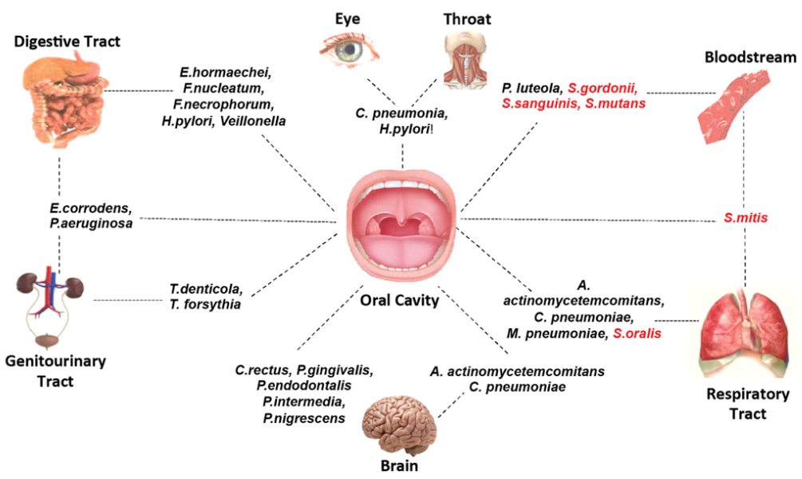
1.- BACTERIEMIA
3.- DEGLUCIÓN
4.- VIA ENTERO-RENAL
2.- ASPIRACIÓN
5.- TRACTO OLFATIVO
Chhibber-Goel J. et al Biofilms and Microbiomes 2016; 2: 7

Slide 7
Parodontopatias e infección focal
Vías de propagación:
1. Sanguinea, bacteriemia.
2. Linfática
3. Propagación directa, celulitis.
4. Deglución, a tubo digestivo, buco-gastro-intestinal, buco-entero-hepático, infecciones a través del colédoco, buco-entero pancreático, a través de los conductos de Wirshung y Santorini, y el entero-renal.
5. Aspiración, a pulmón, Klein y Berger describen lesiones pulmonares por espiroquetas de origen periodontal.
Arias Blanco U. XIX CONGRESO NACIONAL DE ODONTOLOGÍA Y ESTOMATOLOGÍA Granada, 2-6 Mayo 1960

Slide 8
Local and systemic mechanisms linking periodontal disease and inflammatory comorbidities
Hajishengallis G. and Chavakis T. Nature reviews. Immunology, 28 Jan 2021
La periodontitis, una enfermedad inflamatoria importante de la mucosa bucal, se asocia epidemiológicamente con otros trastornos crónicos provocados por la inflamación, que incluyen enfermedades cardio-metabólicas, neurodegenerativas y autoinmunes y cáncer. La evidencia emergente de los estudios de intervención indica que el tratamiento local de la periodontitis mejora los marcadores sustitutos de las condiciones comórbidas.
El vínculo causal potencial entre la periodontitis y sus comorbilidades se ve reforzado por estudios recientes en animales experimentales que establecen mecanismos biológicamente plausibles y clínicamente consistentes mediante los cuales la periodontitis podría iniciar o agravar una condición comórbida.
Este aspecto multifacético de "causalidad mecanicista" del vínculo entre periodontitis y comorbilidades es el tema central de esta revisión.
Comprender cómo determinadas patologías extraorales se ven afectadas por los patógenos periodontales diseminados y la inflamación sistémica asociada a la periodontitis, incluida la adaptación de los progenitores hematopoyéticos de la médula ósea, puede proporcionar nuevas opciones terapéuticas para reducir el riesgo de comorbilidades asociadas a la periodontitis.

Slide 9
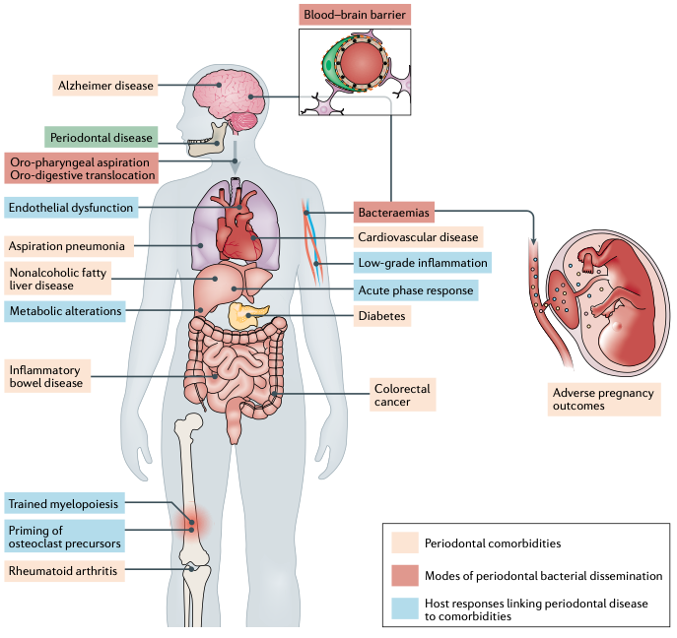
Enfermedad periodontal y comorbilidades inflamatorias asociadas.
Los mecánismos de asociación de la periodontitis son bacteriemias e inflamación sistémica, que pueden inducir respuestas de fase aguda así como alteraciones metabólicas e inflamatorias en el hígado y la médula ósea, actividades que pueden influir en las condiciones de las comórbilidades.
Además, las bacterias periodontales pueden diseminarse por diferentes vías: 1.- hematógenas, Bacteriemia 2.- buco-faríngeas, Aspiración 3.- buco-digestivas, Duglución hasta llegar a sitios extraorales donde pueden provocar o exacerbar patologías inflamatorias.
Hajishengallis G. and Chavakis T. Nature reviews. Immunology, 28 Jan 2021

Slide 10
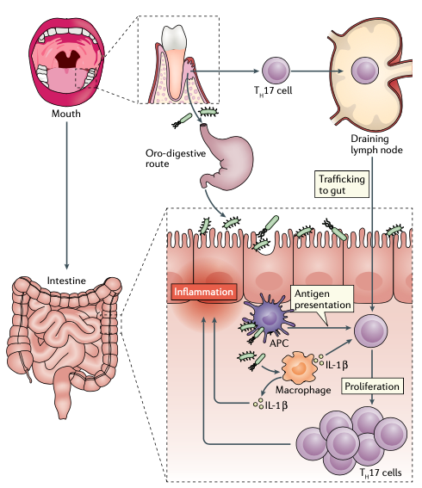
Mecanismos del eje bucal-intestinal
que promueven la colitis.
Los patobiontes asociados a periodontitis pueden llegar al intestino a través de la ruta buco-digestiva (debido a la deglución constante de saliva) y pueden promover colitis en huéspedes susceptibles, en parte a través de la inducción de IL-1β por macrófagos inflamatorios.
Células T reactivas a patobiontes bucales (enriquecidas en células T helper 17 (TH17)), que se expanden durante la periodontitis, migran a través de los linfáticos a el intestino, donde son activados por los patobiontes bucales colonizados ectópicamente tras su procesamiento por las células presentadoras de antígeno (APC).
La elevación de IL-1β inducida por patobiont bucal contribuye a la activación y proliferación de las células TH17 transmigradas, que se vuelven colitogénicas y exacerban la inflamación intestinal.
Por tanto, los patobiontes bucales colonizados ectópicamente pueden exacerbar la colitis activando tanto la inmunidad innata (macrófagos inflamatorios locales) como la inmunidad adaptativa (células TH17 transmigradas de origen bucal).
Hajishengallis G. and Chavakis T. Nature reviews. Immunology, 28 Jan 2021

Slide 11
Infectious Triggers in Periodontitis and the Gut in Rheumatoid Arthritis (RA): A Complex Story About Association and Causality
Möller B. et al Front. Immunol. 2020;11:1108.
La artritis reumatoide (AR) es una enfermedad inflamatoria sistémica inmunomediada de origen desconocido que afecta predominantemente a las articulaciones. Los anticuerpos contra péptidos citrulinados son un sello inmunológico bastante específico de esta entidad heterogénea. Los factores genéticos no explican completamente el origen de la AR.
Los factores no genéticos deben desempeñar un papel importante en la compleja interacción de los factores de enfermedad endógenos y exógenos. El tabaquismo fue el primer factor ambiental que se asoció con el inicio y la gravedad de la AR. En particular, el tabaquismo también es un factor de riesgo establecido para las enfermedades bucodentales.
En la boca, Porphyromonas gingivalis es un patógeno periodontal con una capacidad citrulinante única de antígenos microbianos extraños y autoantígenos candidatos de la AR. La evidencia epidemiológica y experimental que vincula la periodontitis (EP) con la AR se está acumulando rápidamente.
Un microbio intestinal Prevotella copri (Pc) que llamó la atención sobre otro sitio de la mucosa, el intestino. Pc se acumuló en las heces de sujetos clínicamente sanos con respuestas inmunitarias dirigidas por citrulina y se correlacionó con la aparición de AR.
En conclusión, recuperamos más de una línea de evidencia de que los sitios de la mucosa y diferentes taxones microbianos están potencialmente involucrados en el desarrollo de la AR. Esta revisión ofrece una descripción general de los agentes infecciosos y las patologías de las mucosas, y analiza la evidencia actual de la causalidad entre diferentes factores exógenos o mucosos y la inflamación sistémica en la AR.

Slide 12
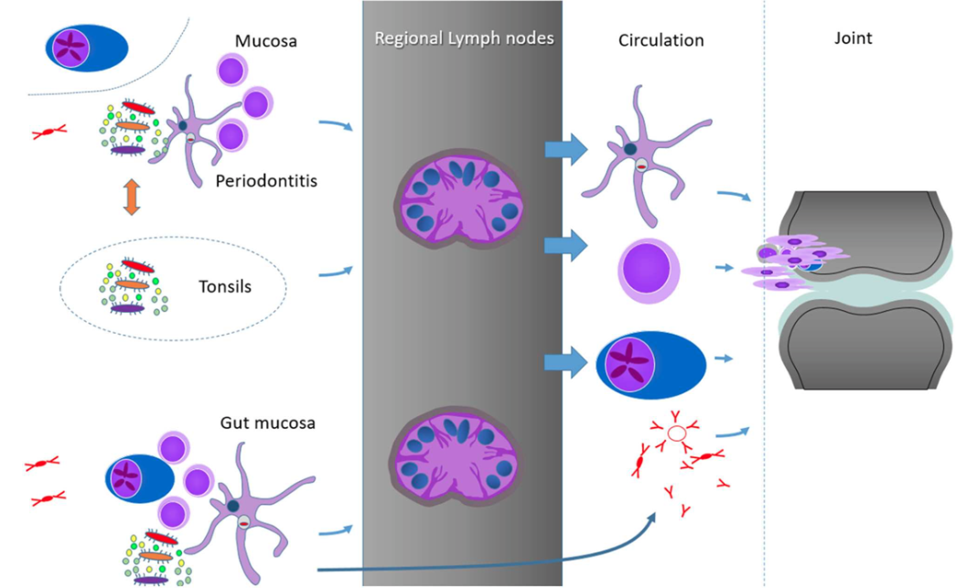
Desencadenantes infecciosos en la periodontitis y el intestino en la artritis reumatoide (AR): la asociación y la causalidad
Componentes bacterianos persistentes en DC y otras células fagocitantes, conformación de la memoria de las células T en los sitios de la mucosa, células plasmáticas y factores solubles, ejemplificado por anticuerpos (monómeros de IgG, pentámeros de IgM y dímeros de IgA).
Probablemente sean importantes para el control de las respuestas de la mucosa el aclaramiento de los ganglios linfáticos regionales . Como no identificamos informes sobre las respuestas del centro germinal en el tejido periodontal, pero sí algunas similitudes entre el microbioma periodontal subgingival y el palatino, incluimos las amígdalas como otra posibilidad de activación mucosa de los procesos inmunitarios en la AR.
Möller B. et al Front. Immunol. 2020;11:1108.

Slide 13
The oral microbiota: dynamic communities and host interactions
Lamont et al Nat Rev Microbiol. 2018 December ; 16(12): 745–759.
El microbioma bucal dinámico y polimicrobiano es un precursor directo de enfermedades como la caries dental y la periodontitis, dos de los trastornos inducidos por microbios más prevalentes en todo el mundo.
Los distintos microambientes en las barreras bucales albergan comunidades microbianas únicas, que están reguladas a través de sofisticados sistemas de señalización y por factores ambientales y del huésped.
La función colectiva de las comunidades microbianas es un factor importante de la homeostasis o disbiosis y, en última instancia, de la salud o la enfermedad.
A pesar de las diferentes etiologías, la periodontitis y la caries son cada una impulsada por un bucle de retroalimentación entre la microbiota y los factores del huésped (inflamación y azúcares de la dieta, respectivamente) que favorece la aparición y persistencia de la disbiosis.
En esta revisión, discutimos el conocimiento actual y los mecanismos emergentes que gobiernan la sinergia polimicrobiana oral y la disbiosis que han mejorado nuestra comprensión de los mecanismos patogénicos y han ayudado al diseño de enfoques terapéuticos innovadores para las enfermedades bucales.

Slide 14
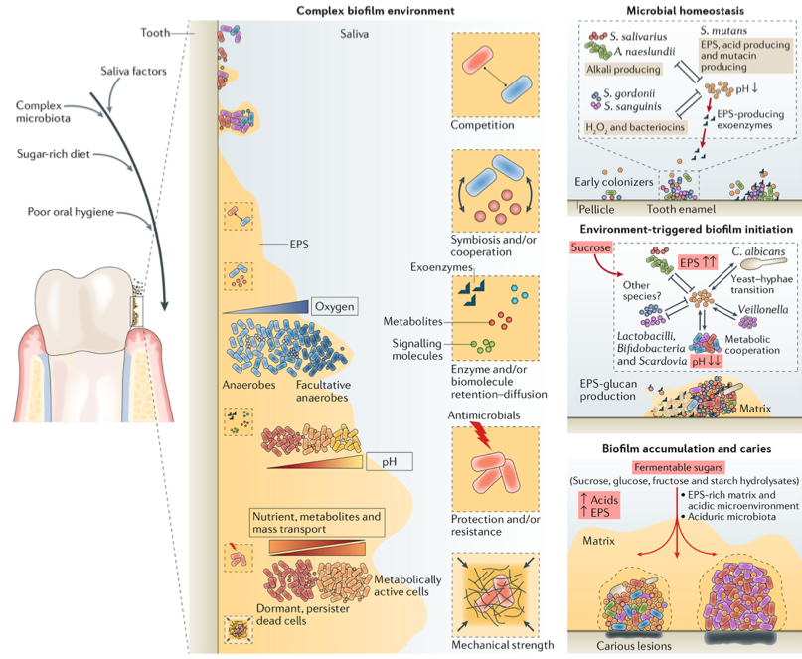
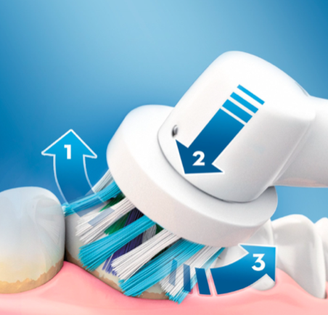
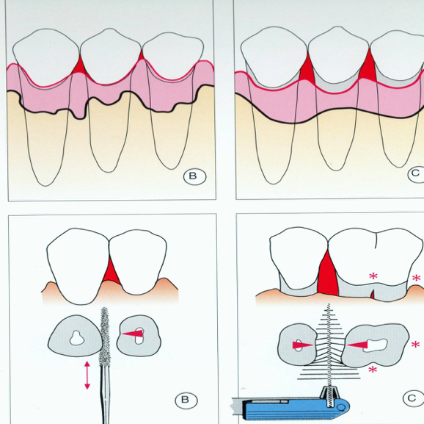
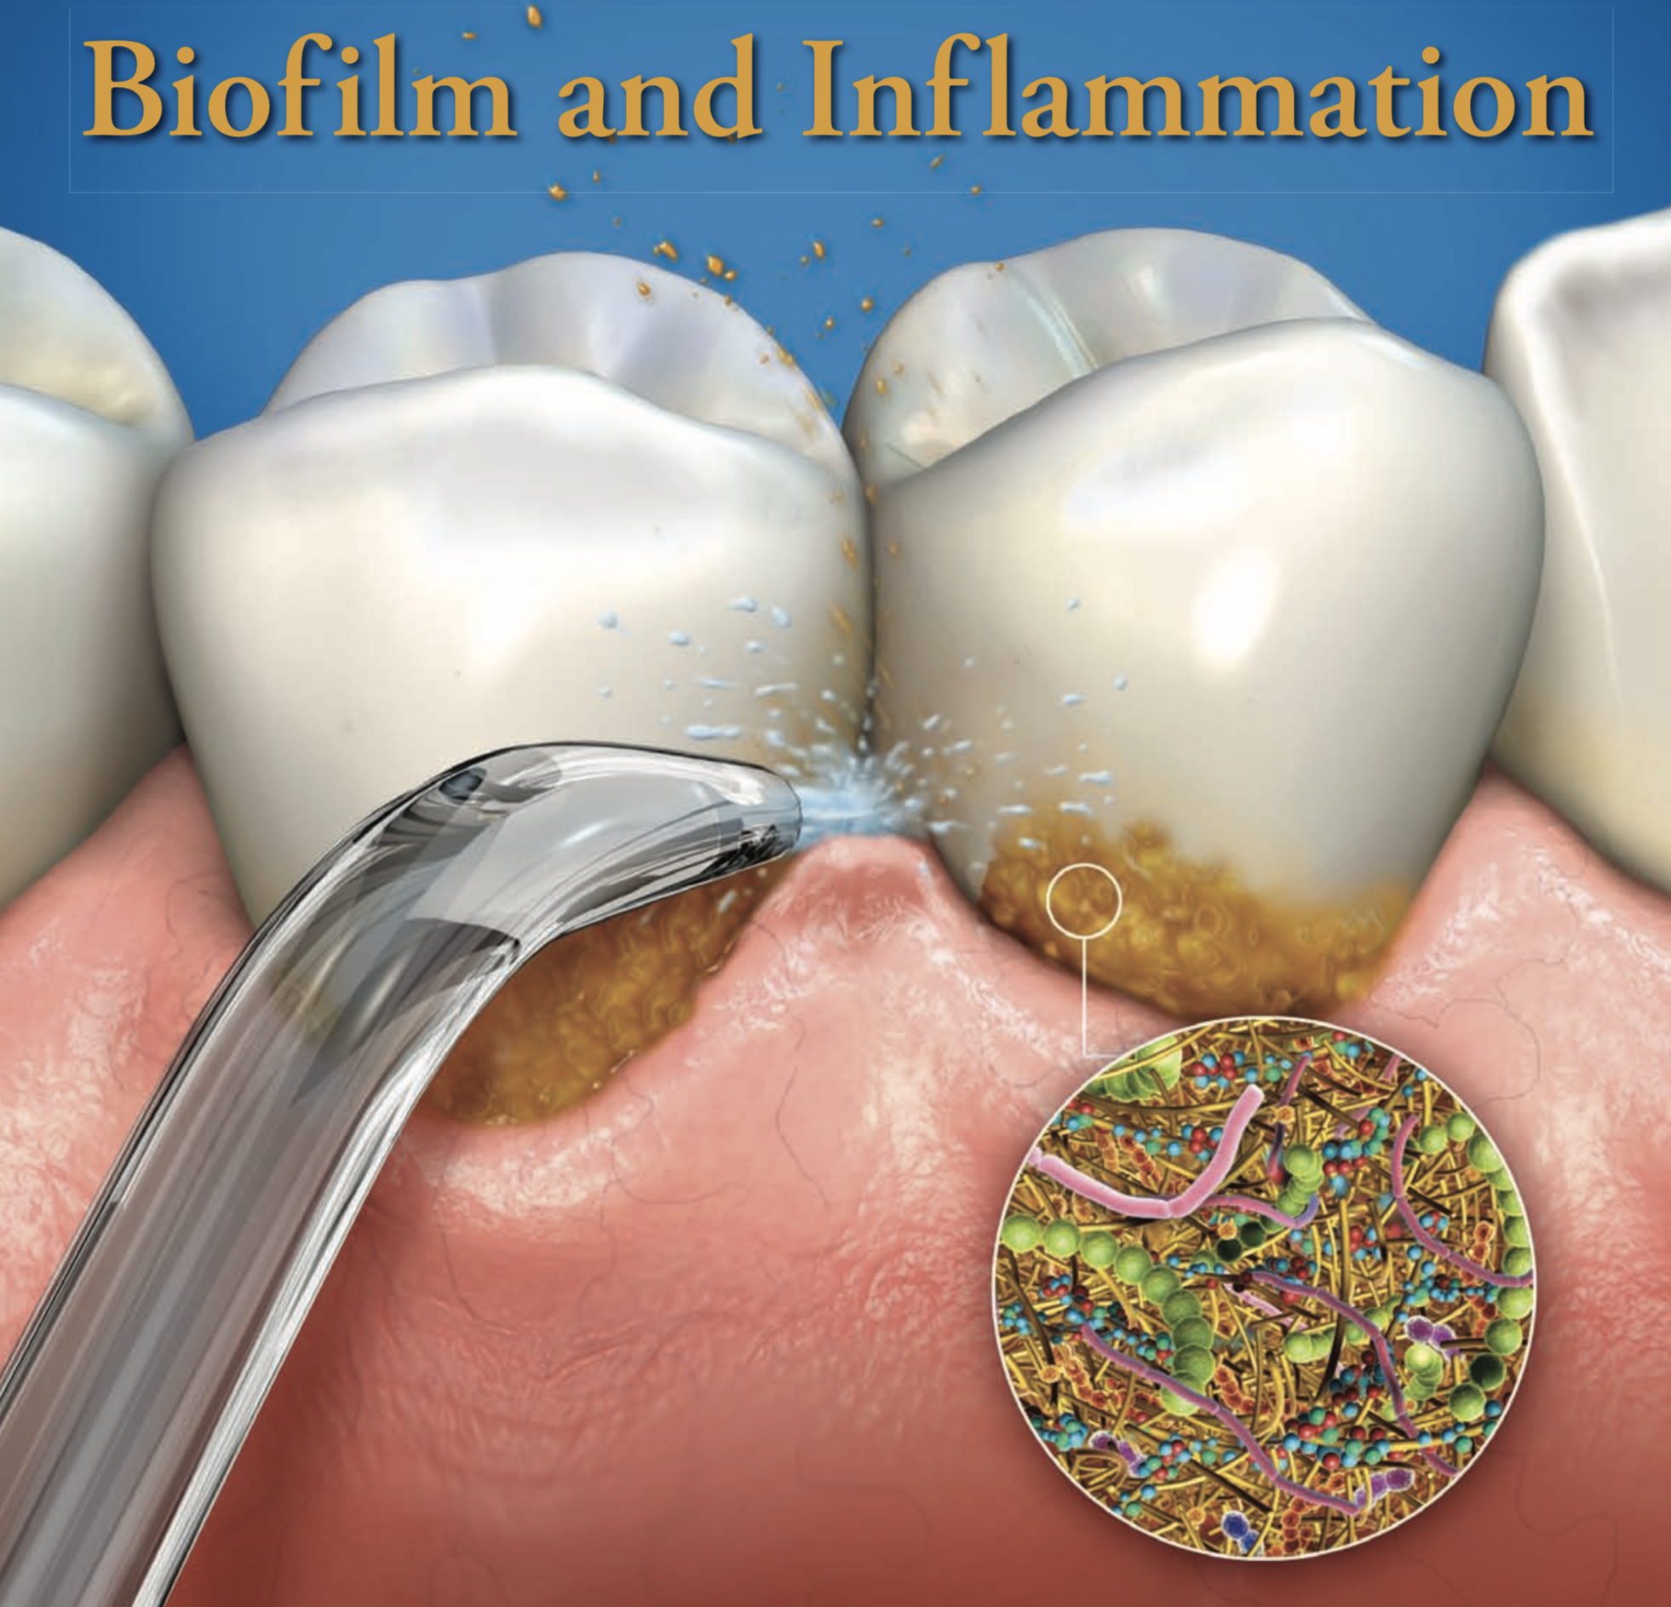
1.- Saliva cantidad, factores y propiedades
Edad y fármacos (Xerostomía)
2.- Dieta dura-blanda masticación y
Dientes-Desdentados
3.- Higiene bucal frecuencia y calidad (Halitosis)
Cepillado-Interdental-Irrigadores…
Lamont et al Nat Rev Microbiol. 2018; 16(12): 745–759.

Slide 15
Metatranscriptome of the Oral Microbiome in Health and Disease
Solviati J. and Frias-Lopez J., Journal of Dental Research 2018, Vol. 97(5) 492–500 (Critical Reviews in Oral Biology & Medicine)
Las últimas décadas han sido testigos de un creciente interés en el estudio del microbioma humano y su papel en la salud y la enfermedad.
El desequilibrio en la composición del microbioma, también conocido como disbiosis microbiana, está directamente relacionado con el desarrollo de ciertas afecciones.
La disbiosis del microbioma bucal es un excelente ejemplo de cómo este desequilibrio conduce a la enfermedad en el caso de la enfermedad periodontal. ¡¡¡ MODELO DE INVESTIGACIÓN-1971 !!!
Estos hallazgos sugieren que las diferencias en las actividades funcionales pueden ser los elementos esenciales que definen el proceso disbiótico.
Estos resultados iniciales sugieren que, más que una composición específica, se puede obtener una mejor comprensión de la disbiosis en la boca a partir del estudio de las actividades funcionales de la comunidad microbiana.
En esta revisión, damos un resumen de estos estudios iniciales, que han abierto una nueva puerta a nuestra comprensión de la dinámica de la comunidad microbiana durante el proceso disbiótico en la boca.

Slide 16
El término microbioma fue acuñado por Joshua Lederberg para designar la “comunidad ecológica de microorganismos comensales, simbióticos y patógenos que comparten nuestro espacio corporal” (Lederberg y McCray 2001). Desde entonces, la mayor parte del esfuerzo por comprender el papel del microbioma en la salud y la enfermedad se ha centrado en caracterizar los cambios en la composición de la comunidad en diferentes condiciones.
La evaluación de la composición de la comunidad ofrece solo una imagen parcial de los procesos moleculares por los que se produce la disbiosis. Se necesita un enfoque más completo para estudiar las interacciones huésped-patógeno in vivo que revelan los vínculos entre la diafonía de la comunidad microbiana con el huésped y la actividad microbiana en el microbioma oral. El metatranscriptoma revela la composición taxonómica y las funciones activas de una comunidad microbiana compleja en contraste con el metagenoma, que muestra solo la composición microbiana de la comunidad (Fig. 1).
Los Institutos Nacionales de Salud establecieron recientemente el Proyecto Integrativo del Microbioma Humano (iHMP) como la segunda fase del Proyecto del Microbioma Humano original. El iHMP se centrará en el estudio de las interacciones huésped-microbioma analizando el microbioma y las actividades del huésped a través de diferentes “ómicos” (iHMP Research Network Consortium 2014).

Slide 17
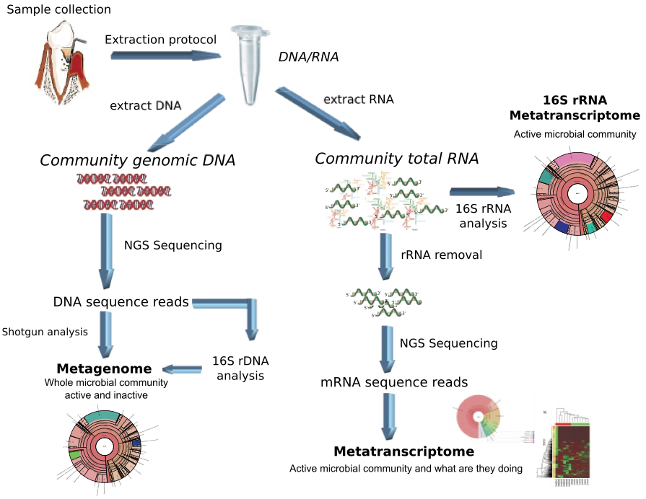
Fig. 1
Solviati J. and Frias-Lopez J., J Dent Res 2018; 97(5): 492–500

Slide 18
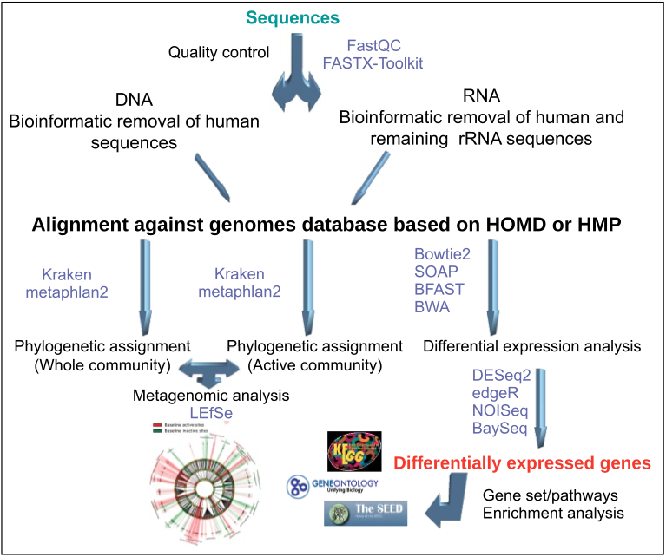
Figura 3. Descripción general de un flujo de trabajo bioinformático general para el análisis de metatranscriptomas.
Control de calidad de las secuencias obtenidas por secuenciación de próxima generación, alineación frente a los genomas de interés, asignación filogenética de las transcripciones y metagenoma, análisis de expresión diferencial y análisis de enriquecimiento de rutas o conjuntos de genes basado en la obtenidos genes expresados diferencialmente.
HMP, Proyecto de microbioma humano; HOMD, base de datos del microbioma oral humano;
En violeta aparecen los paquetes de software que se utilizan ampliamente para el análisis de metatranscriptomas.
LEfSe, tamaño del efecto del análisis discriminante lineal.
Solviati J. and Frias-Lopez J., J Dent Res 2018; 97(5): 492–500

Slide 19
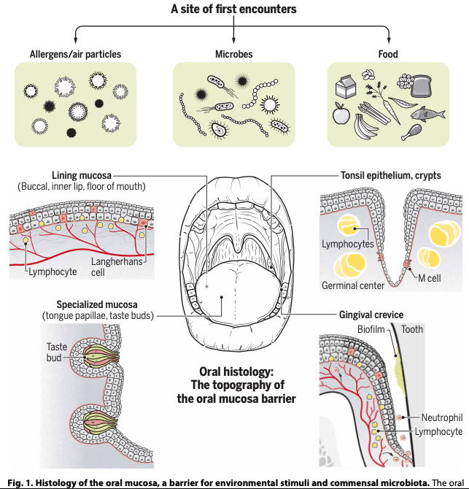
Histología de la mucosa bucal, barrera para estímulos ambientales y microbiota comensal
La mucosa bucal es un sitio frecuente de primer encuentro. Las partículas transportadas por el aire (alérgenos), los microbios comensales y los alimentos ingresan a la boca antes de transitar hacia el tracto gastrointestinal o las vías respiratorias. (DEGLUCIÓN - ASPIRACIÓN)
1.- La mucosa bucal está compuesta por un epitelio escamoso estratificado con características variables en diferentes localizaciones anatómicas bucales. El epitelio de revestimiento (yugal, labio interno y suelo de la boca) es multicapa, no queratinizado y con abundante vascularización en las áreas submucosas. Las células inmunes se encuentran dispersas dentro y debajo del epitelio.
2.- En el dorso y los bordes laterales de la lengua, la mucosa oral se especializa, con formaciones discretas llamadas papilas. Dentro de las papilas se encuentran las papilas gustativas, los quimiorreceptores del gusto.
3.- Las amígdalas, el epitelio se invagina, formando criptas. El epitelio de la cripta suele ser una sola capa con células M intercaladas, que pueden tomar muestras de antígenos y transferirlos a las células inmunitarias subyacentes, que forman centros germinales. Otra área de epitelio vulnerable se encuentra en la hendidura gingival.
4.- El epitelio crevicular se vuelve muy delgado en la base de la bolsa, donde se conecta a la superficie del diente. Esta barrera epitelial está constantemente expuesta a la biopelícula microbiana adherente al diente. Las células inmunes son abundantes en esta región y los neutrófilos transmigran continuamente desde el tejido hasta la hendidura.
Gaffen and Moutsopoulos, Sci. Immunol. 5, eaau4594, 2020

Slide 20
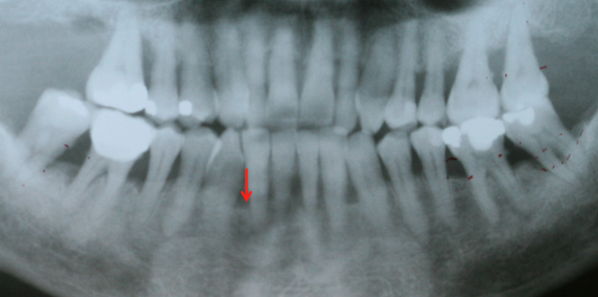
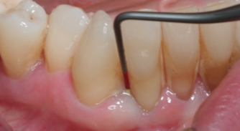
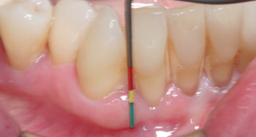
DIAGNOSTICO
CLÍNICO DE LA
PERIODONTITIS
PERDIDA DE INSERCIÓN
BOLSA PERIODONTAL
Radiografia
y Sonda

Slide 21
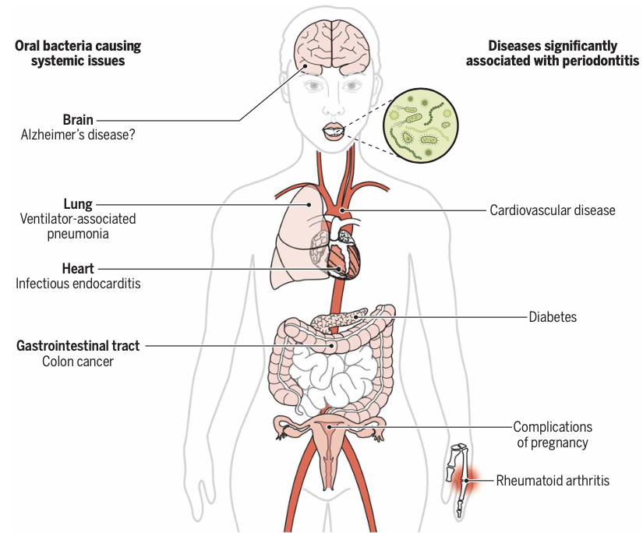
La periodontitis se ha asociado con afecciones sistémicas como enfermedades cardiovasculares, diabetes, complicaciones del embarazo y AR.
Bacterias bucales que causan
problemas sistémicos
Enfermedades significativamente
asociadas con la periodontitis.
La microbiota bucal está relacionada con el inicio y / o la patogenia de enfermedades sistémicas como el cáncer de colon, la endocarditis infecciosa, la neumonía asociada al ventilador y la enfermedad de Alzheimer.
Gaffen and Moutsopoulos, Sci. Immunol. 5, eaau4594, 2020

Slide 22
The Human Oral Microbiome in Health and Disease: From Sequences to Ecosystems
Willis J.R. and Gabaldon T., Microorganisms 2020, 8, 308
La cavidad bucal humana es el hogar de una comunidad microbiana abundante y diversa, (es decir, el microbioma oral), cuya composición y funciones en la salud y la enfermedad han sido objeto de intensas investigaciones en los últimos años.
Gracias a los avances en los enfoques basados ​​en la secuenciación, como la metabarcoding de ARN ribosómico 16S, la secuenciación de escopeta del metagenoma completo o la metatranscriptómica, ahora podemos explorar de manera eficiente la diversidad y las funciones de los microbios orales, incluso si no son cultivables.
Estudios recientes basados ​​en secuenciación han registrado los ecosistemas bucales y cómo cambian debido al estilo de vida o las condiciones de la enfermedad. A medida que avanzan los estudios, existe una evidencia creciente de un papel importante del microbioma oral en diversas condiciones de salud, que no se limitan a las enfermedades de la cavidad bucal.
Esto, a su vez, abre nuevas vías para el diagnóstico y la terapéutica basados ​​en microbiomas que se benefician de la fácil accesibilidad de la cavidad bucal para el control y la manipulación del microbioma. Sin embargo, quedan muchos desafíos por delante. En esta revisión, examinamos las principales metodologías basadas en secuenciación que se utilizan actualmente para explorar el microbioma oral y destacamos los principales hallazgos que permiten estos enfoques. Finalmente, discutimos las perspectivas de futuro en el campo.

Slide 23
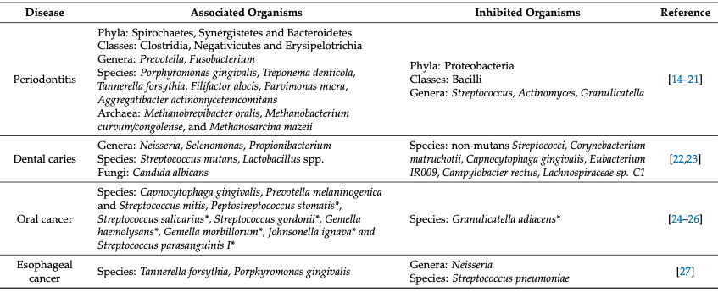
Tabla 1. Ejemplos de estudios metagenómicos de asociaciones entre el microbioma bucal y las enfermedades bucales.
Willis J.R. and Gabaldón T., Microorganisms 2020, 8, 308

Slide 24
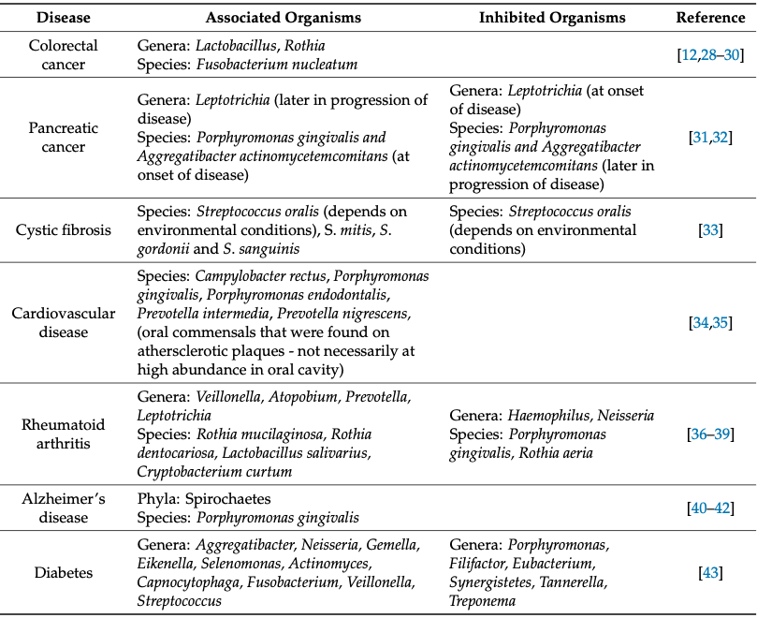
Tabla 2. Ejemplos de estudios metagenómicos de asociaciones entre el microbioma de la boca y enfermedades sistémicas.
Los estudios destinados a caracterizar la composición del microbioma oral en diversas poblaciones humanas están progresando durante la última década, al igual que aquellos que buscan variación de acuerdo con un número creciente de parámetros.
Proporcionamos una visión general de las metodologías de vanguardia utilizadas para estudiar el microbioma oral y de los principales resultados obtenidos.
Nos centraremos en las funciones emergentes del microbioma oral en la salud y la enfermedad, y las nuevas oportunidades para la terapéutica y el diagnóstico.
Willis J.R. and Gabaldón T., Microorganisms 2020, 8, 308

Slide 25
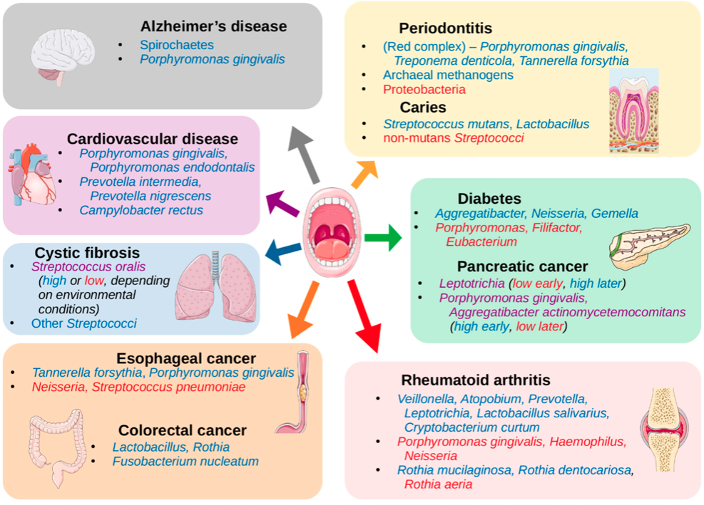
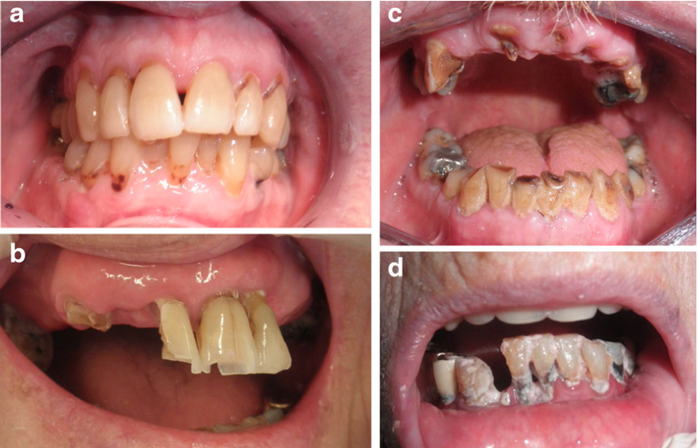
Figura 2. Enfermedades bucales y sistémicas asociadas al microbioma oral.
Se ha demostrado que los oganismismos enumerados en azul aumentan en abundancia en la cavidad bucal en individuos que presentan la enfermedad mencionada, y se ha demostrado que los organismos enumerados en rojo disminuyen.
Los de color púrpura pueden aumentar o disminuir según las condiciones o la progresión de la enfermedad.
Willis J.R. and Gabaldón T., Microorganisms 2020, 8, 308

Slide 26
Estado de salud bucal y necesidad de cuidados bucales de ancianos residentes dependientes de cuidados: desde el ingreso hasta la muerte
Puntuaciones de higiene oral (placa), modificadas según Mombelli et al. [24].
a Placa de puntuación 0.
b Placa 1.
c Placa 2.
d Placa 3.
1.- Placa bacteriana: cepillo eléctrico, irrigador bucal, raspador lingual,
2.- Xerostomía: gel humectante, humedificar el ambiente,
Hoeksema A.R. et al Clin Oral Invest 2017; 21:2189–2196
Department of Oral and Maxillofacial Surgery, BB70, University of Groningen, University Medical Center Groningen, the Netherlands

Slide 27
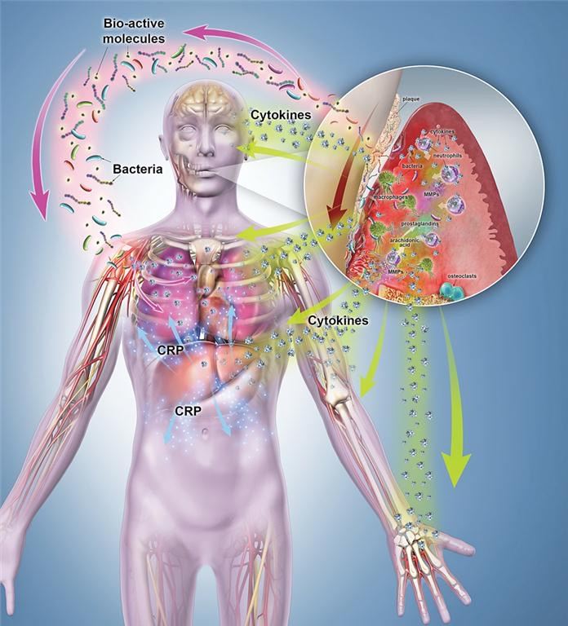

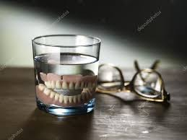

“Excepto por la presencia de periodontitis, los pacientes son clínicamente sanos” Murphy, 1997
Periodontitis
“Inflamación sistémica, bacteriemias diarias y tormenta de citocinas”
La xerostomia por edad + fármacos, ¡OJO! en residencias de mayores mueren más los que tienen “problemas para masticar”, sobre todo por periodontitis de larga duración con perdida de dientes.
¡Médicos: en atención primaria, miren la boca!
Br Dent J 2020; 228, 971–975
¡Politicas sanitarias: fomentar la higiene bucodental!
Epidemiol Rev 2017
¡Docentes: una enseñanza integrada de las ciencias médicas y dentales se recomienda! J Glob Infect Dis 2011

Slide 28
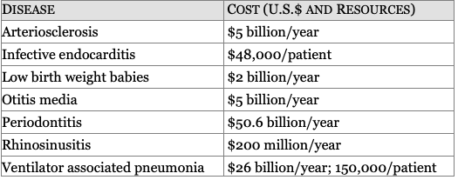
COSTO DE UNA FLORA MICROBIANA ORAL DESEQUILIBRADA
Thomas J. The Link Between Beneficial Oral Bacteria and Total Health-2009

Slide 29
Impacto de la carga mundial de las enfermedades periodontales en la salud, la nutrición y el bienestar de la humanidad: un llamado a la acción mundial
Tonetti M. S. et al J Clin Periodontol. 2017;44:456–462.
La carga mundial de enfermedades periodontales sigue siendo alta. Las tendencias de crecimiento de la población, los cambios en los factores de riesgo y la mejor retención de los dientes aumentarán la carga socioeconómica de la periodontitis que es responsable de 3.5 millones de años vividos con discapacidad, 54 mil millones de USD / año en productividad perdida y una parte importante de los 442 mil millones de USD / Costo anual por enfermedades bucales.
Métodos: En el contexto de la Exposición Mundial de Milán 2015 "Alimentar el planeta, energía para la vida", se elaboró ​​un libro verde que la Federación Europea de Periodoncia presentó para consulta mundial. El borrador final fue respaldado por organizaciones profesionales de todo el mundo y se presenta a las partes interesadas como un llamado a la acción global.
Resultados: Se han identificado acciones específicas para la ciudadanía, los formuladores de políticas, los educadores y las organizaciones profesionales en las áreas de prevención, detección y atención. Estas acciones alinean el interés y el conocimiento público, la necesidad de autocuidado, la intervención profesional y las políticas con la mejor evidencia científica para promover de manera proactiva la salud periodontal y manejar de manera efectiva la carga global de enfermedades periodontales, de acuerdo con las prioridades de la OMS / ONU y estrategias para abordar las enfermedades comunes no transmisibles mediante el enfoque de factores de riesgo comunes.
Conclusiones: Un cuerpo de evidencia sólido y coherente permite la identificación de estrategias preventivas, diagnósticas y terapéuticas viables para promover eficazmente la salud periodontal y el bienestar general, y gestionar mejor las consecuencias socioeconómicas. La acción requiere la consideración de los escenarios nacionales específicos.

Slide 30
A draft of this paper has been circulated as a green paper for stakeholder consultation by the European Federation of Periodontology. It has been endorsed by the European Federation of Periodontology, the Asian Pacific Society of Periodontology, the Ibero-Panamerican Society of Periodontics and the International Academy of Periodontology as well as the following national learned societies of Periodontology: Argentinian Society of Periodontology, Australian & New Zealand Academy of Periodontists, Australian Society of Periodontology, Austrian Society of Periodontology, Azerbaijan Society of Periodontology, Belgian Society of Periodontology, Brazilian Society of Periodontology, British Society of Periodontology, Chilean Periodontology Society, Chinese Society of Periodontology, Croatian Society of Periodontology, Danish Society of Periodontology, Dutch Society of Periodontology, Finnish Society of Periodontology, French Society of Periodontology and Implantology, German Society of Periodontology, Hellenic Society of Periodontology, Hong Kong Society of Periodontology and Implant Dentistry, Hungarian Society of Periodontology, Indian Society of Periodontology, Indonesian Society of Periodontology, Irish Society of Periodontology, Israeli Society of Periodontology & Osseointegration, Italian Society of Periodontology and Implant Dentistry, Japanese Academy of Clinical Periodontology, Japanese Society of Periodontology, Korean Academy of Periodontology, Lithuanian Association of Periodontology, Malaysian Society of Periodontology, Moroccan Society of Periodontology, Nepalese Society of Periodontology and Oral Implantology, Norwegian Society of Periodontology, Philippine Society of Periodontology, Polish Society of Periodontology, Portuguese Periodontology and Implants Society, Romanian Society of Periodontology, Russian Association of Periodontists, Serbian Society of Periodontology, Society of Periodontology (Singapore), Slovenian Society of Periodontology, Spanish Society of Periodontology, Swiss Society of Periodontology, Swedish Society of Periodontology, Taiwan Academy of Periodontology, Turkish Society of Periodontology, Ukrainian Society of Periodontists. This paper is supported by The American Academy of Periodontology.

Slide 31

Gracias por vuestra atención

